Slide 1
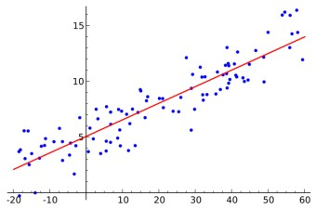
1. 선형회귀
파랑 – 실제값
빨강 - 예측선
위쪽 그림과 비슷하게, 디자인만 바꿔서 그려주세요(점들도 똑같은 위치일 필요 없이 비슷하기만 하면 됩니다)
선과 점 새로운 색에 맞춰서 위 박스도 같이 작성해주세요(파랑, 빨강 같은 글자 대신 실제 색깔 네모)

Slide 2
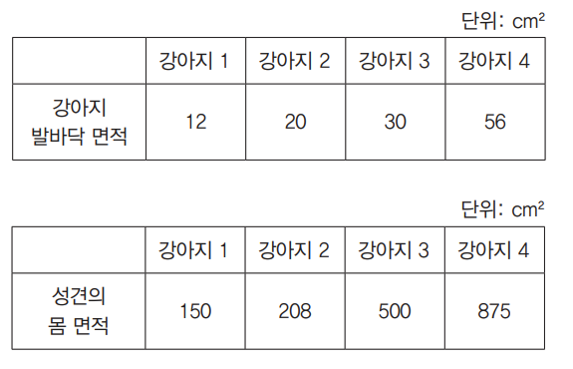
2. 데이터
위와 아래 표 합쳐서 디자인 조금만 다르게 해서 그림 그려주세요

Slide 3
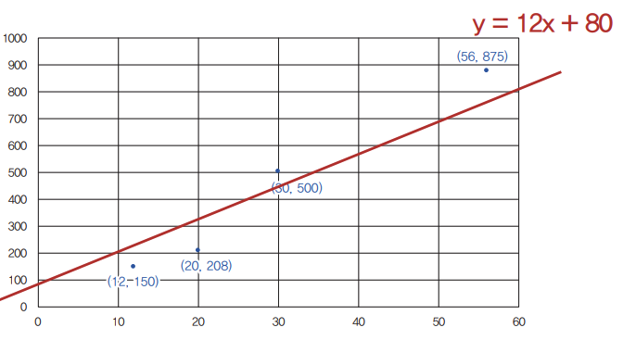
3. 표
위 표에서 디자인 조금만 다르게 해서 그림 그려주세요
+) y = 12x+80은 지워주세요
+) 4개의 괄호는 글자 크기 조금 키워주세요

Slide 4
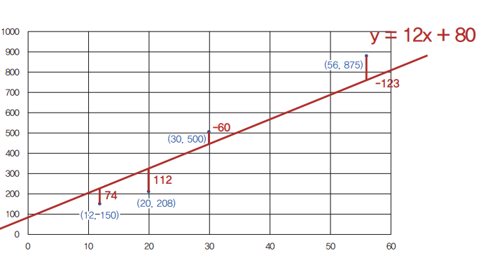
4. 표
3번 표에서 수직선과 74, 112, -60, -123만 추가해주세요

